Slide 1
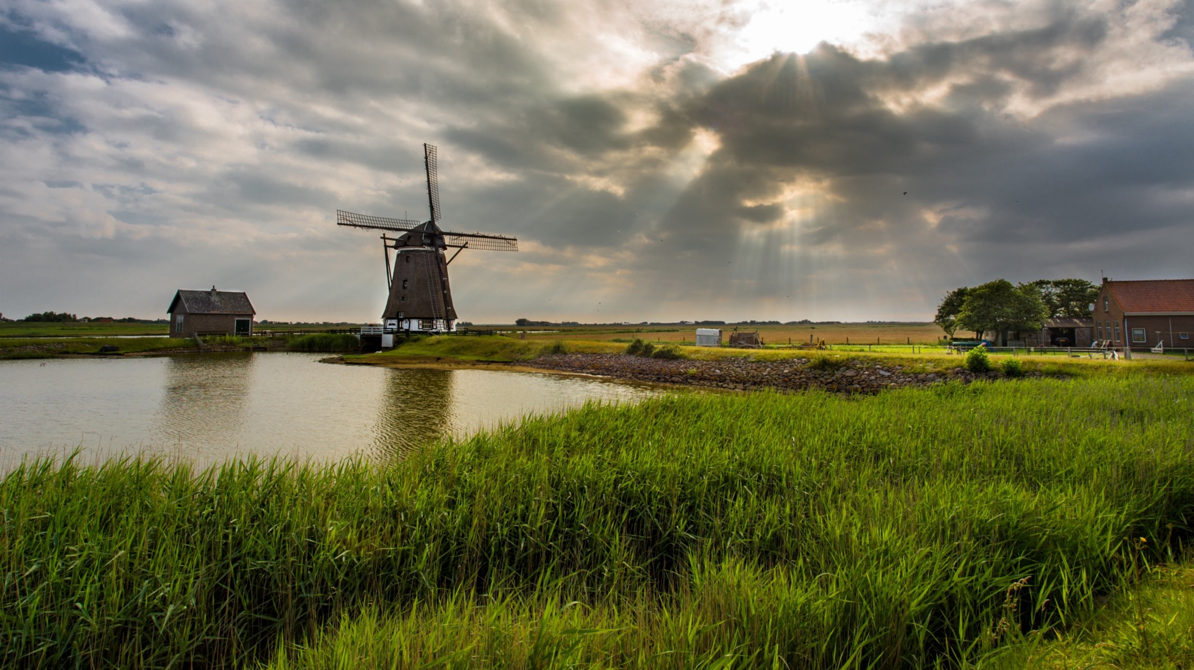
Geonovum
De wereld van de nieuwe OGC API’s
Bart De Lathouwer & Pieter Bresters

Slide 2
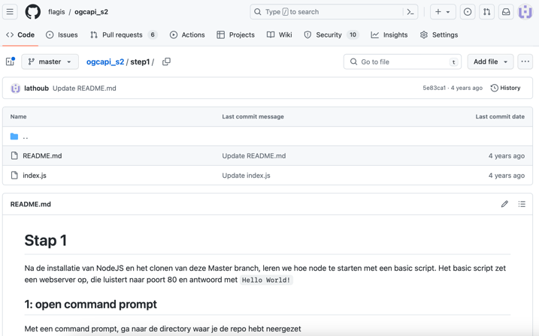
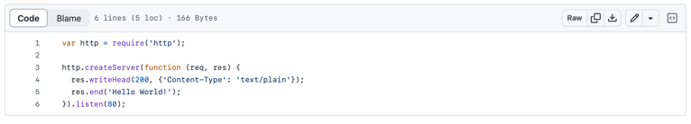
OGC API *
Deel 2 van 2
Deel 1: dit stuk; verhaal en theorie
Deel 2: we maken een client en server

Slide 3
Wat heb je nodig om te starten?
Node.js (nodejs.org)
Visual Studio Code
Copy/Clone van https://github.com/Geonovum/ogc-api-kennissessie
Werkt op alle OS’s en gratis. Well-known.

Slide 4
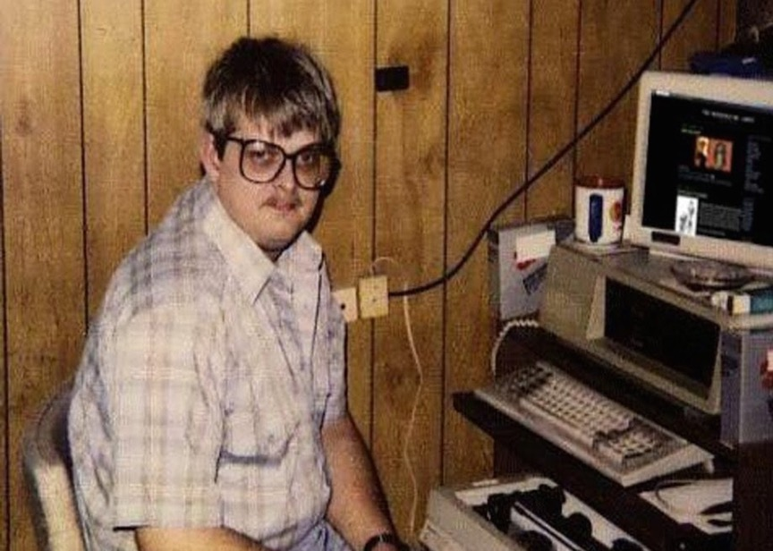

Recap
Stereotyped Developer
Mathieu Michel, Belgisch Minister van Administratieve Vereenvoudiging

Slide 5
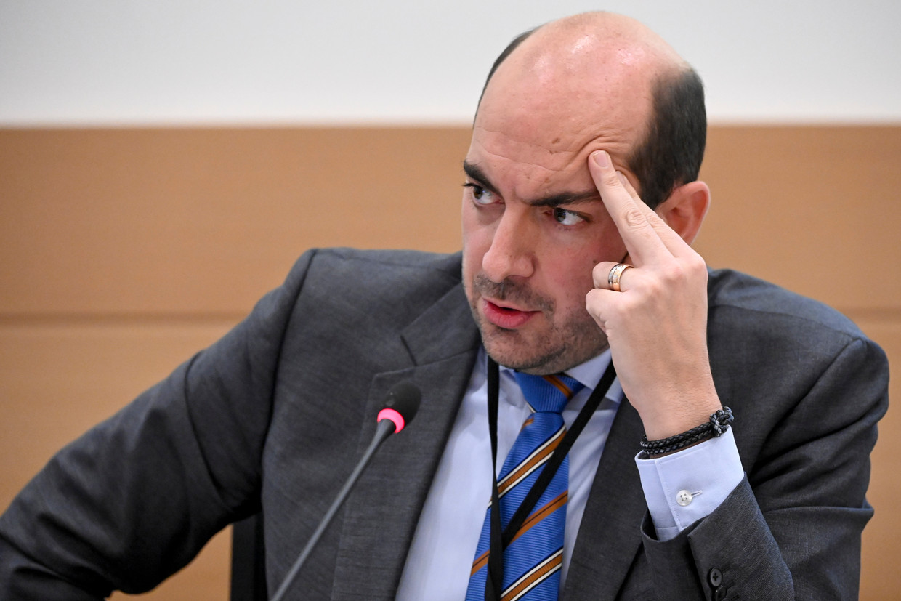
Recap
Stereotyped Developer
Mathieu Michel, Belgisch Minister van Administratieve Vereenvoudiging

Slide 6
Waarom OGC API’s ?
Makkelijker dan oude generatie services voor web-ontwikkelaars buiten het geodomein
Je hoeft geen GIS-specialist te zijn om er mee te werken.
Ook goed te gebruiken binnen het geodomein
Openapi specificatie beschrijft wat er mee kan;
Werkt heel intuïtief.
Beter te vinden door zoekmachines
Verschillende types hebben dezelfde structuur en zijn daardoor ook eenvoudiger te combineren.

Slide 7
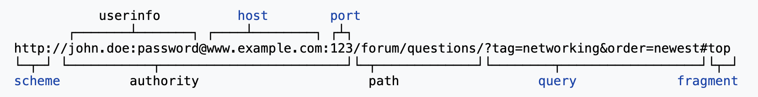
HTTP
an application protocol for distributed, collaborative, hypermedia information systems
https://en.wikipedia.org/wiki/Hypertext_Transfer_Protocol

Slide 8
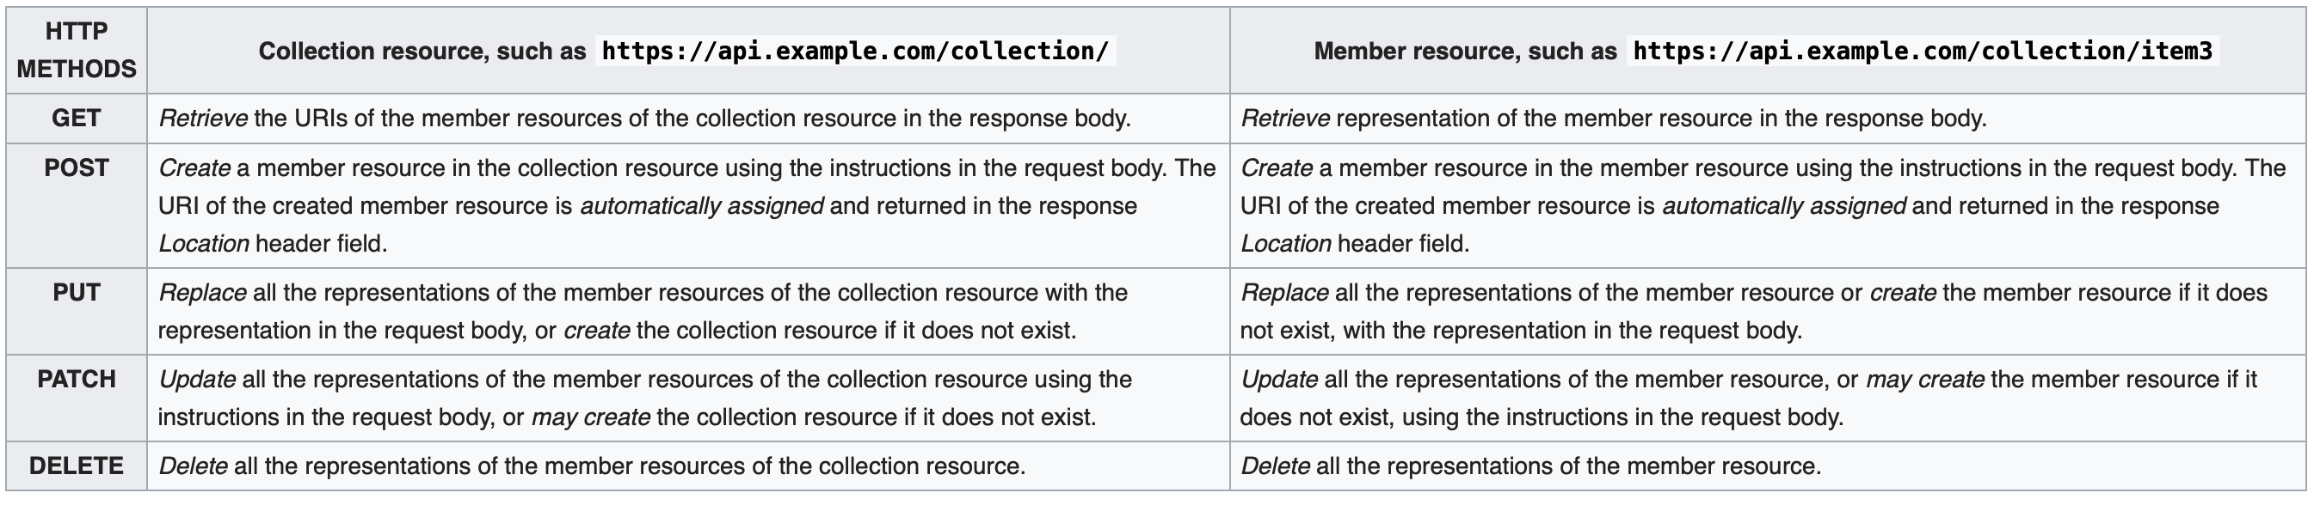
REST
Representational state transfer
https://en.wikipedia.org/wiki/Representational_state_transfer

Slide 9
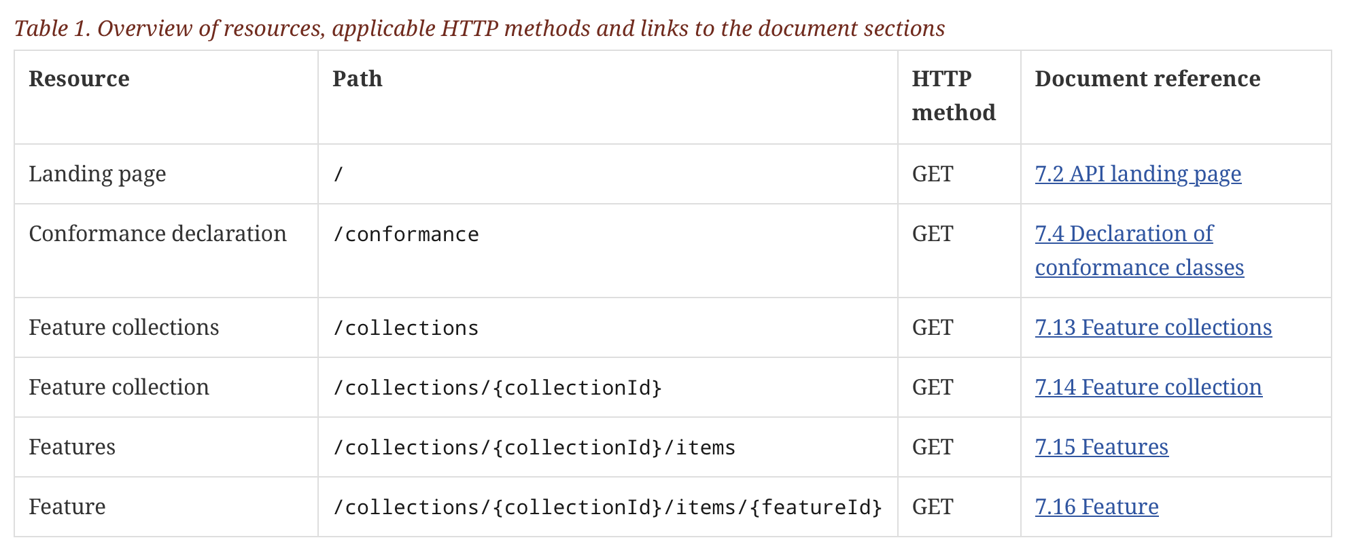
Demoservices OGC-API-Features in QGIS

Slide 10
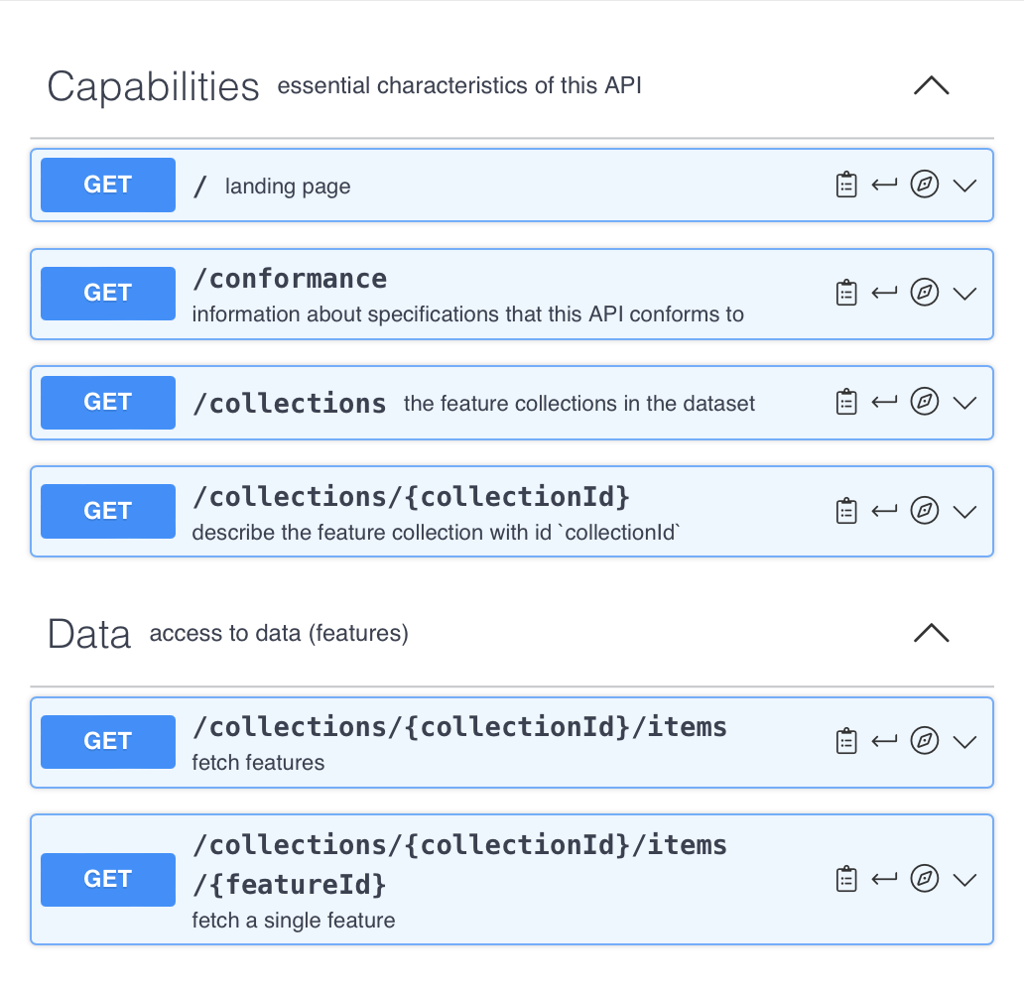
Demoservices OGC-API-Features in QGIS

Slide 11
Dank voor de aandacht!

